Slide 1



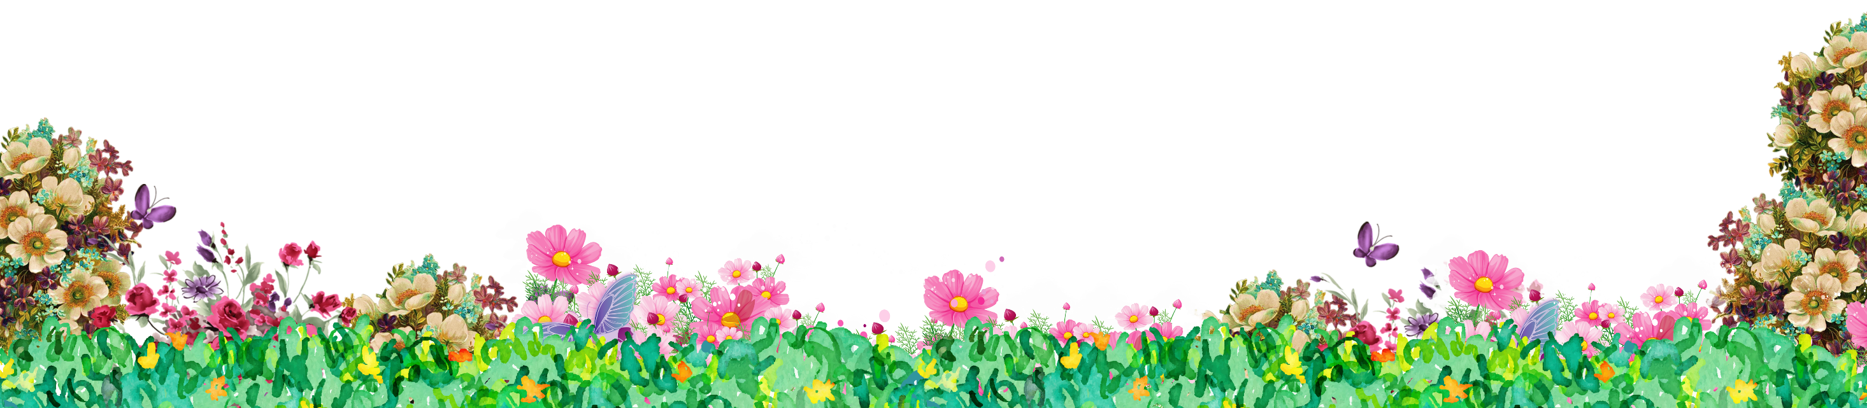

Slide 2
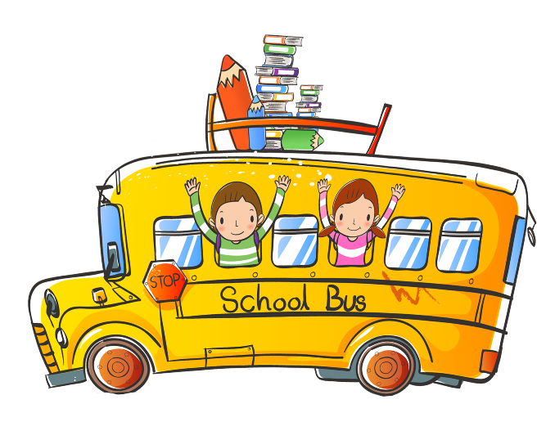
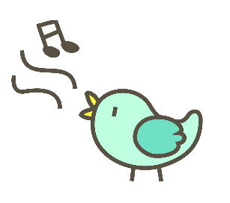


Slide 3

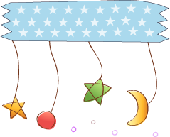
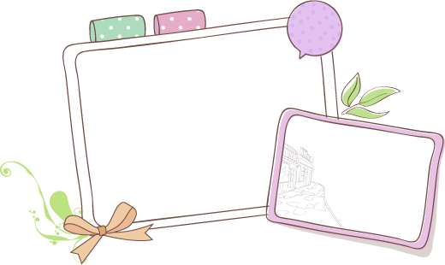
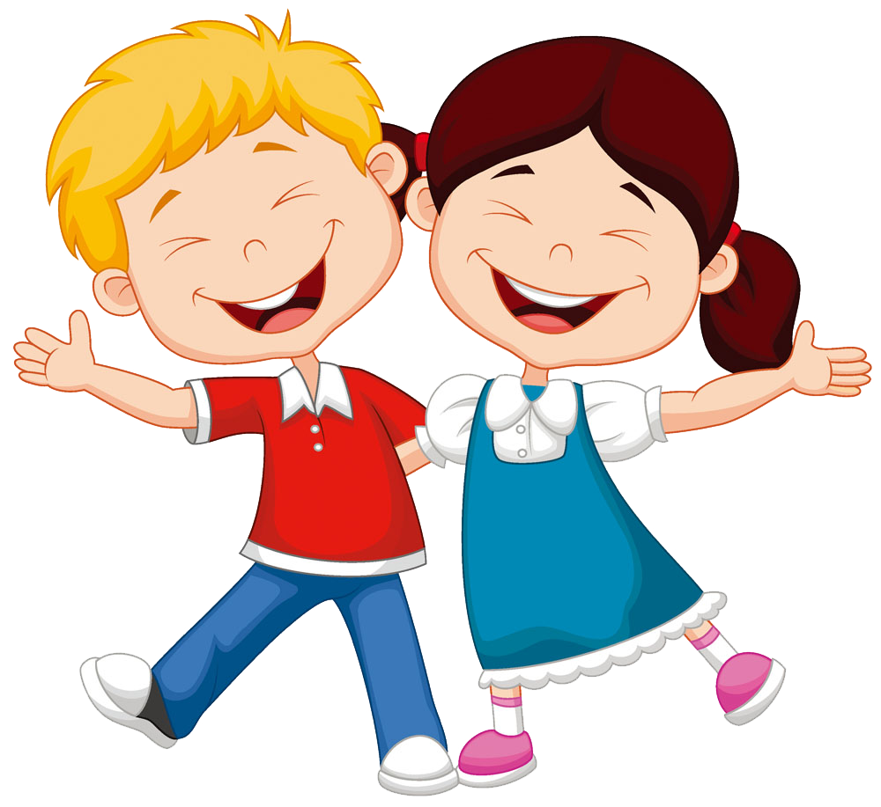
1. Vẽ sơ đồ tình bạn

Slide 4


Vẽ sơ đồ kết nối từ ngôi sao có tên em đến ngôi sao có tên bạn thân của em.
Nam
Hòa thuận
Giang
Tôi
!
Bất đồng !
Tuệ

Slide 5





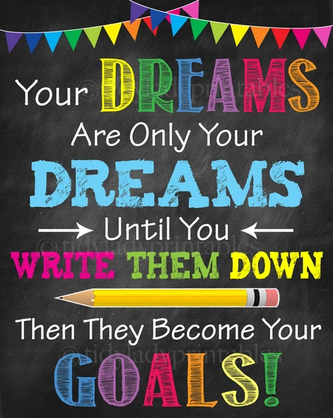





Slide 6
Hãy chia sẻ mong muốn vun đắp tình cảm với các bạn khác

Slide 7
2. Lựa chọn cách giải quyết bất đồng giữa những người bạn

Slide 8
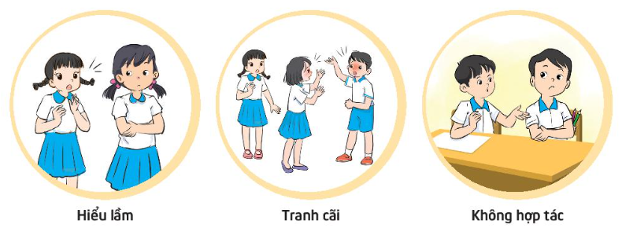
Suy nghĩ và nhớ lại một tình huống giận dỗi với bạn

Slide 9

Lý do xảy ra tranh cãi, giận dỗi với bạn là gì?
Cảm xúc khi đang giận dỗi và tranh cãi với bạn
Em sẽ làm lành với bạn như thế nào?
Thảo luận nhóm 4

Slide 11

Nam và Thắng ngồi học cùng bàn, là đôi bạn thân thiết. Nhưng một hôm Nam đang viết chính tả, Thắng quơ tay đụng vào tay Nam làm Nam vạch một đường vào vở, thế là Nam giận Thắng.
Tình huống

Slide 12

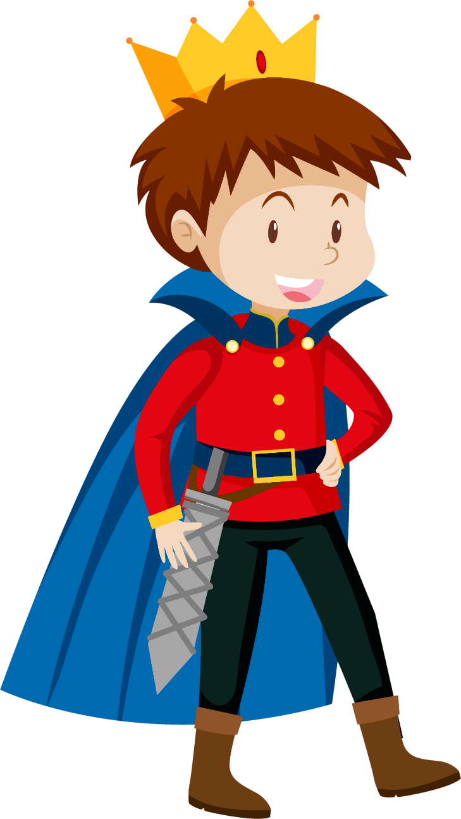
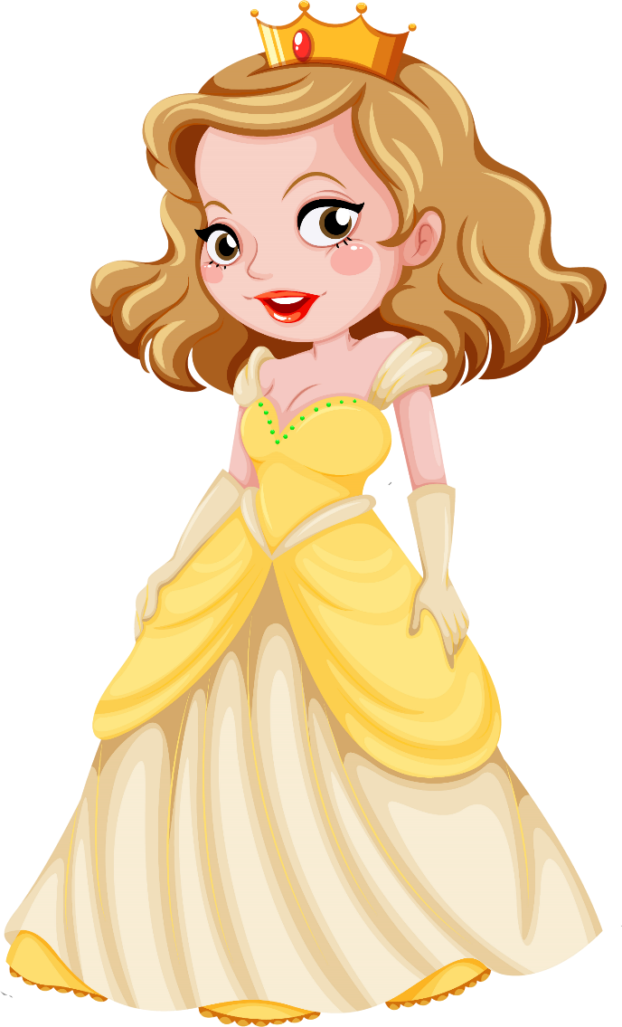
Diễn viên nhí
Đóng vai xử lý tình huống

Slide 13


Slide 14


